Slide 1
Урок 15
Вплив поведінки на здоров'я і безпеку.
Булінг і протидія його проявам. Поняття самооцінки. Переваги упевненої поведінки.

Slide 2
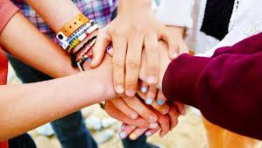
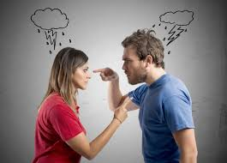
Вплив поведінки на здоров'я і безпеку
Наша поведінка може бути різною. Спілкуючись із людьми, ми можемо з ними сваритися, домовлятися чи робити щось спільно. Можемо уважно слухати чи не зважати на те, що нам кажуть. Можемо посміхатися, а можемо дивитися похмуро.
Залежно від того, як ми поводимося, у нас складаються доброзичливі або конфліктні стосунки з людьми.

Slide 3
Стосунки й особливості спілкування впливають на здоров’я.
Добрі стосунки, спокійна обстановка, розуміння одне одного покращують наше здоров’я. У цьому разі спільне навчання приносить радість, інші позитивні емоції.
Сварки та претензії до людей навколо, невміння вислухати, небажання домовитися погіршують наше здоров’я.
В атмосфері невдоволення та нерозуміння важко жити й неможливо вчитися.
Основою щасливого життя й успішного навчання є позитивне спілкування.
Негативне спілкування буде, навпаки, псувати настрій, робити з навчання тягар, шкодити здоров’ю.
Неправильна поведінка негативно впливає на нашу безпеку.
Ми можемо опинитися в ситуації, коли нам не прийдуть на допомогу саме через те, що ми перед цим неправильно поводилися.
Або завдяки поганому настрою ми стаємо неуважними й не встигнемо помітити небезпеку

Slide 4
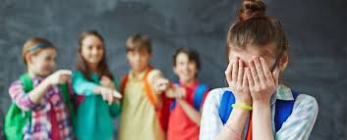
Булінг і протидія його проявам
Слово «булінг» перекладається з англійської як «знущатися».
Булінгом називають жорстоке ставлення, агресивну поведінку, яка створює негативне середовище для людини. Це вкрай неприємна поведінка однієї дитини або групи дітей щодо інших.
Кривдники/кривдниці знаходять різні приводи для цькування й отримують задоволення, принижуючи когось. Це говорить про їхній низький рівень культури та невміння правильно спілкуватися.
Той, хто займається цькуванням, завдає шкоди насамперед самому собі. Бажання когось принизити, агресія й цькування руйнують особистість того, хто це робить.

Slide 5
Булінг є поведінкою людей, не здатних зрозуміти, у чому полягає їхній власний інтерес.
Вони наражають себе на небезпеку, бо у світі, де править насильство, погано всім.
Велика ймовірність, що вони самі завтра опиняться в ролі жертви.
Іноді, не тямлячи, вони вважають, що цькування — це смішна, весела гра, що в ній немає ані проблеми, ані трагедії.
Вони також думають, що їх ніколи за це не покарають.
Бо про цю «гру» ніхто не дізнається або на це не звернуть уваги.
Тому перший захист від булінгу — гласність.
Важливо розповісти про це дорослим і зупинити процес цькування від самого його початку.
Це буде корисно для здоров’я та безпеки всіх учасників/учасниць подій.

Slide 6
У ситуації булінгу беруть участь той/та, хто цькує, той/та, кого цькують, ті, хто спостерігають.
Якщо хтось із них відкрито засуджує таку поведінку й розповідає про те, що відбулося, то булінг можна швидко припинити.
Якщо ти знаєш, що цькують твого друга чи подругу, то одразу розкажи про це. Тобі допоможуть учителі й учительки, родичі, батьки, дорослі, інші школярі й школярки.
Якщо ти сам/сама постраждав/постраждала, теж не мовчи.
Твоя зброя — уміння розповісти про проблему, яка виникла. Це питання тих, хто цькує. Бо вони можуть стати небезпечними й нещасними людьми. Їм теж потрібна допомога. І вона полягає у відкритому обговоренні їхньої неприйнятної для інших людей поведінки.
Якщо ти сам або сама займаєшся булінгом, то подумай, чому ти робиш боляче іншому чи іншій. Чого ти хочеш насправді? Булінг — це лише твої дії, а не твоя особистість. Оскільки ти особистість, то можеш керувати своїми діями. Керуй ними, змінюйся на краще. Навчайся бачити і в собі, і в інших людях найпрекрасніші риси.

Slide 7
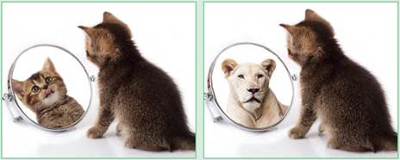
Поняття самооцінки. Переваги впевненої поведінки.
Людина звертає увагу на ставлення до себе інших людей. Вона чує інформацію про себе й аналізує її. Одночасно людина сама оцінює свої можливості та якості.
Самооцінка — це оцінка особистістю самої себе, свого місця серед інших людей. Вона регулює поведінку людини.
Самооцінка схожа на внутрішнього критика, який може бути або занадто строгим, або, навпаки, занадто добрим.
Якщо самооцінка відповідає реальності, то її називають адекватною.
Адекватна самооцінка дає можливість розвивати свої достоїнства та позбуватися власних недоліків.

Slide 8
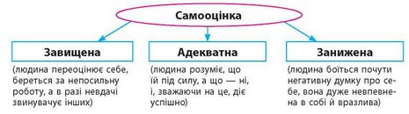
Якщо людина неправильно себе оцінює, то така самооцінка є неадекватною. Тобто вона не відповідає реальності.
Люди із завищеною самооцінкою бачать лише свої сильні сторони й не бачать власних недоліків. Це призводить до зверхності щодо інших. Таке не дуже подобається людям, які навколо.
Люди із заниженою самооцінкою вважають себе гіршими за інших, бо бачать лише свої недоліки й не помічають власних сильних сторін. Це не є правильним щодо себе. Тому треба вчитися бачити в собі позитив, а не тільки негатив.

Slide 9
Треба розуміти, що люди не поділяються на хороших і поганих, вони просто різні.
Кожен/кожна з вас є особистістю з величезними можливостями.
Ви маєте опановувати впевнену поведінку.
Упевнена поведінка дозволяє людям відстоювати свої інтереси, не обмежуючи при цьому права інших.
Завдяки такій поведінці формуються рівноправні стосунки, у яких ніхто не почувається ображеним чи приниженим.
Можливість діяти впевнено сприяє зростанню почуття самоповаги й поваги до інших людей.

